Slide 1








PROBLEMATICAS TUTORES
EQUIPO:
ANTONIO VELA GALVÁN
ADRIAN MANUEL VIVEROS SÁNCHEZ
SERGIO DAVID HUASO VILLEGAS

Slide 2




PROBLEMA
En el ámbito universitario se ha identificado que:
Los cambios de tutoría no son notificados oportunamente a los estudiantes ni a los profesores.
La plataforma institucional de tutoría no emite notificaciones automáticas, obligando a los usuarios a ingresar constantemente para verificar novedades.
Esto genera falta de comunicación, desinformación y confusión en la relación tutor–tutorado, afectando el acompañamiento académico.

Slide 3
CLASIFICACION
El problema de la falta de comunicación oportuna de los cambios de tutoría se clasifica como un problema convergente o estructural
Es un problema con una causa raíz bien definida y identificable: la ausencia de un protocolo y un canal oficial de notificación automática y pues requiere de soluciones de un análisis lógico y estructurado que descomponga el problema en partes manejables (detección del cambio, comunicación, difusión, verificación) para atacarlo de manera sistemática y eficiente y creemos que la naturaleza del problema apunta a una solución clara y alcanzable.

Slide 4
CLASIFICACION
El problema se sitúa en dos cuadrantes de la matriz de administración del tiempo, lo que define su prioridad y el enfoque para su solución:
Como Crisis (Cuadrante I - Urgente e Importante): Cada cambio de tutor no comunicado genera una micro-crisis inmediata, donde el estudiante se presenta a una sesión sin saber que su tutor ha sido cambiado. Esto crea una necesidad urgente de información y afecta directamente el acompañamiento académico, requiriendo una respuesta rápida.
Como Problema Estratégico (Cuadrante II - No Urgente pero Importante): La falta de un sistema de comunicación es el problema de fondo. Aunque no es una crisis constante, su impacto a mediano y largo plazo (deserción estudiantil, ineficiencia terminal, sobrecarga administrativa) es severo y creemos que la solución reside en este cuadrante

Slide 5



FUNDAMENTACION NORMATIVA
De acuerdo con el Reglamento de Estudios Profesionales de la UAEMéx (Artículo 123)
El perfil del tutor establece que debe ser personal académico ordinario, con título de licenciatura y al menos un año de experiencia en su área.
Entre sus funciones se encuentra contribuir a la investigación y solución de problemas de enseñanza-aprendizaje
Sin embargo, el reglamento no contempla mecanismos formales de comunicación ni notificación de cambios de tutorado, lo cual abre la oportunidad de implementar soluciones accesibles que fortalezcan la labor del tutor

Slide 6









Solo se menciona lo siguiente:
Artículo 127. La Subdirección Académica del Organismo Académico, Centro
Universitario o Dependencia Académica, designará para cada tutor, el o los
alumnos tutorados.
EI alumno podrá solicitar a la Subdirección Académica respectiva, por escrito y
señalando los motivos, la sustitución de su tutor hasta en tres ocasiones durante el
tiempo que duren los estudios profesionales.

Slide 7


SOLUCIÓN PROPUESTA
Implementar un sistema de comunicación rápida mediante Códigos QR, gestionados por la Coordinación
Cada código QR redirige a un grupo oficial de comunicación (WhatsApp, Telegram o Teams)
Solo la coordinación y los tutores tienen permisos de publicación (evitando saturación y mensajes no oficiales).
Los tutorados se integran fácilmente escaneando el QR, garantizando que reciban los avisos inmediatos
Esta medida es de bajo costo, rápida implementación y alta accesibilidad, ya que todos los estudiantes cuentan con dispositivos móviles con lector QR

Slide 8






PASOS
Paso 1: Creación del Grupo Oficial:
Paso 2: Generación del Código QR
Paso 3: Distribución del QR
Paso 4: Establecimiento de Reglas del Canal
Paso 5: Uso y Seguimiento

Slide 9



PASOS
Paso 1: Creación del Grupo Oficial:
Acción: La coordinación crea un grupo oficial en WhatsApp/Telegram y configura a los tutores y coordinadores como administradores
Riesgo: Que se creen grupos no oficiales
Mitigación: El grupo oficial debe llevar nombre institucional y un mensaje de bienvenida con logo UAEMéx
KPIs:
Tiempo de creación del grupo oficial (meta: ≤ 1 semana desde la aprobación del proyecto).
% de tutores y coordinadores correctamente configurados como administradores (meta: 100%).

Slide 10


PASOS
Paso 2: Generación del Código QR
Acción: Usar herramientas gratuitas (ej. QR Code Generator, Canva, QRMonkey) para crear un QR que dirija directamente al grupo
Riesgo: Que personas ajenas ingresen
Mitigación: Verificación periódica de los integrantes; solo aceptar números registrados como tutorados.
KPIs:
Tiempo promedio de generación del QR (meta: ≤ 2 h por grupo).
% de códigos QR funcionales sin errores de acceso (meta: 100%).

Slide 11

PASOS
Paso 3: Distribución del QR
Imprimir el QR en carteles y colocarlos en tablones, salones y oficinas de coordinación
Enviar el QR también por correo institucional a todos los tutorados
Riesgo: Que algunos estudiantes no se integren
Mitigación: Los tutores, al inicio de las sesiones, verifican que todos los alumnos estén dentro del grupo.
KPIs:
% de estudiantes que escanean el QR en la primera semana (meta: ≥ 50%).
% de alumnos que ingresan al grupo tras recibir el correo institucional (meta: ≥ 65%).

Slide 12


PASOS
Paso 4: Establecimiento de Reglas del Canal
Acción: Configurar el grupo para que solo administradores publiquen
Contenido permitido: cambios de tutor, asignaciones, recordatorios de sesiones, información oficial
Riesgo: Saturación de información o pérdida de seriedad.
Mitigación: Uso exclusivo para avisos institucionales, no mensajes personales.
KPIs:
% de publicaciones realizadas solo por administradores (meta: 100%).
Nivel de claridad percibida en las reglas por parte de los estudiantes (% que entiende y acepta, meta: ≥ 90%).

Slide 13


PASOS
Paso 5: Uso y Seguimiento
Acción: Cada vez que se realice un cambio de tutor o aviso oficial, la coordinación publica de inmediato en el grupo
Riesgo: Que con el tiempo pierda uso
Mitigación: Recordar al inicio de cada semestre que este canal es la fuente oficial de información.
KPIs:
Tiempo promedio de notificación desde el cambio de tutor hasta el aviso (meta: ≤ 1 semana).
% de avisos oficiales publicados en el grupo respecto al total de cambios realizados (meta: 100%).

Slide 14
PROYECTO
Meta y Tipo de Meta
Meta: Implementar una solucion de Comunicación para la Tutoría en el Centro Universitario UAEMéx Zumpango a travez de metodos de comunicacion mas visibles y accesibles para la comunidad para inicios de semestres
Tipo de Meta: Cualitativa y de Proceso. Se enfoca en la correcta ejecución de proceso que mejore la calidad de un servicio (comunicación), con hitos cuantitativos medibles a través de KPIs

Slide 15
PROYECTO
Objetivo y Tipo de Objetivo
Objetivo: Reducir lo maximo de horas o dias el tiempo de notificación de los cambios de tutor a estudiantes y profesores, y lograr una tasa de integración del 90% de los tutorados a los canales oficiales de comunicación
Tipo de Objetivo: Cuantitativo, de Resultado y a Corto Plazo es mediable, se centra en el resultado específico de la implementación y su horizonte de cumplimiento es el ciclo escolar en curso

Slide 16
PROYECTO
ALCANCE
Incluye:
1.-La creación de grupos oficiales de WhatsApp/Telegram por programa académico o generación
2.-La generación y distribución de códigos QR para acceso a los grupos
3.-El diseño e implementación de un protocolo de notificación oficial que utilice el grupo y/o el correo institucional
4.-La capacitación de coordinadores y tutores en el uso del protocolo
5.-La ejecución de un plan piloto en un programa académico seleccionado

Slide 17
PROYECTO
ALCANCE
EXCLUYE:
1.-La modificación o desarrollo de la plataforma institucional de tutorías
2.-La gestión de las sesiones de tutoría en sí (contenido, metodología)
3.-La evaluación del desempeño de los tutores

Slide 18
PROYECTO
ESTRATEGIA
La estrategia central es la hibridación de canales de bajo costo y alta penetración (QR + Redes Sociales) como ayuda a el canal oficial institucional (correo electrónico), supervisada por un protocolo claro que prioriza la inmediatez y la claridad y asi lograr bajar la mitigacion y riesgos de saturación y desinformación mediante reglas estrictas de uso y administración centralizada el cual se tenga control total

Slide 19
PROYECTO
RESTRICCIONES
Recursos: Limitación de personal en la coordinación para la gestión manual inicial de las notificaciones
* Tecnológicas: Dependencia de plataformas de terceros (WhatsApp, Telegram) y de la conectividad a internet de los estudiantes
Culturales: Resistencia al cambio por parte de algunos tutores o coordinadores para adoptar un nuevo protocolo

Slide 20
PROYECTO
POLITICAS
Política de Canal Oficial: El grupo de comunicación con código QR será reconocido como el canal oficial primario para notificaciones inmediatas de cambios de tutoría, debiendo ser complementado siempre con un correo electrónico institucional como respaldo y formalidad
2.-Política de Administración y Contenido: Solo los coordinadores y tutores designados tendrán permisos de administración y publicación en los grupos al igual el contenido estará estrictamente limitado a avisos oficiales (cambios, asignaciones, recordatorios de sesiones), prohibiéndose mensajes personales o no institucionales

Slide 21
PROYECTO
POLITICAS
3.-Política de Seguimiento y Verificación: Tras cualquier cambio de tutor registrado en el sistema, la coordinación tendrá un plazo máximo de 48 horas hábiles para ejecutar el protocolo de notificación (publicar en el grupo)los tutores verificarán en sus primeras sesiones que todos sus tutorados están integrados al canal

Slide 22


REFERENCIA
[1] "Reglamento de Estudios Profesionales de la Universidad Autónoma del Estado de México," es.scribd.com, 2025. [En línea]. Disponible en: https://es.scribd.com/document/254142888/Reglamento-Estudios-Profesionales-UAEM. [Accedido: 17-Ago-2025].

Slide 23


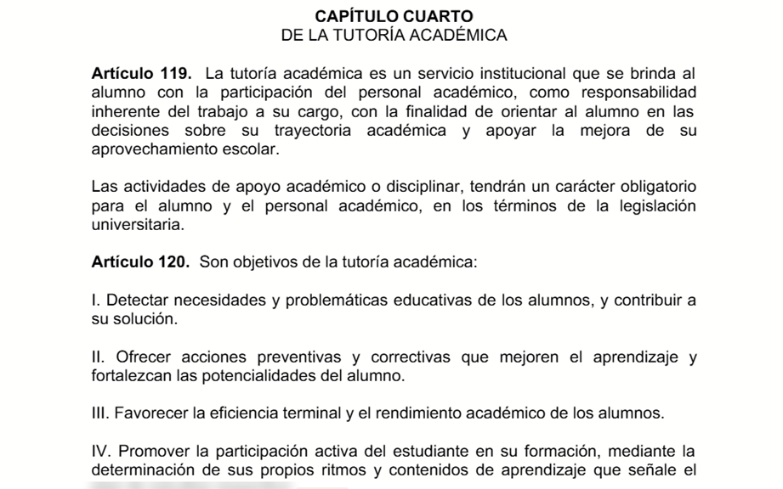
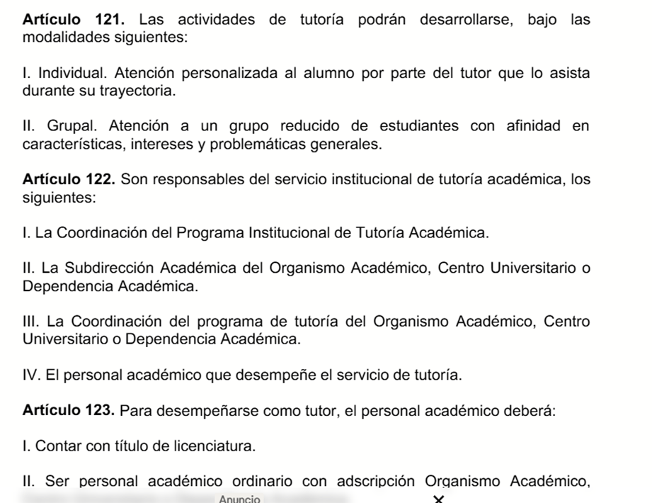
REGLAMENTO

Slide 24
REGLAMENTO
Articulo 124. Las principales funciones del tutor, son:
I. Investigar sobre los problemas de enseñanza aprendizaje en la disciplina objeto de estudio, y promover la mejora de las relaciones y resultados educativos.
II. Diagnosticar los problemas de aprendizaje con mayor incidencia e instrumentar alternativas para su solución.
III. Identificar problemas específicos de rendimiento académico e instrumentar estrategias de apoyo, por su cuenta o en colaboración con otros miembros del personal académico.
IV. Orientar las decisiones del alumno relativas a carga y trayectoria académica, y en los procesos de inscripción o reinscripción.
V. Supervisar y asesorar al alumno en las actividades de estudio como parte de los programas de iniciación en la investigación.
VI. Guiar y apoyar eI desempeño de los alumnos que participan en concursos educativos, servicio social o prácticas profesionales, y desarrollo de proyectos
productivos.
Artículo 125. Son responsabilidades del personal académico inherentes a la prestación del servicio de tutoria académica, las siguientes:
I. Brindar servicios de tutoría a los alumnos.
II. Desempeñar el servicio de tutoría profesionalismo.
III. Mantener actualizada su formación como Tutor.
IV. Participar en reuniones de evaluación de las actividades realizadas.
V. Registrar sus actividades de tutoría, en el sistema de información de este servicio.

Slide 25



MUCHAS GRACIAS POR SU ATENCIÓN

